Slide 1
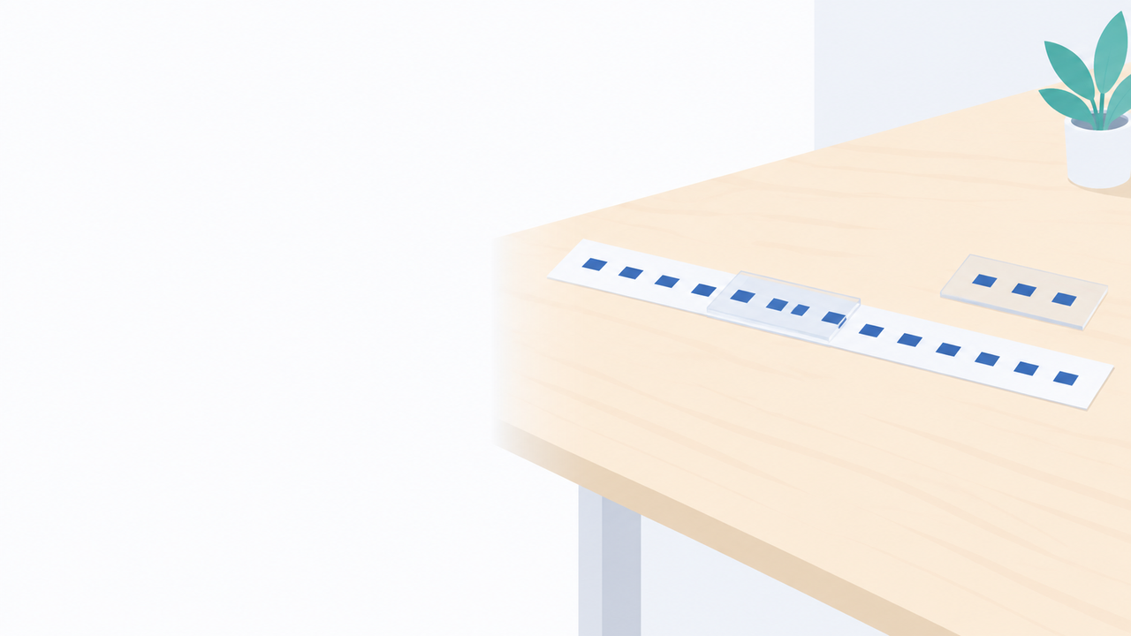
数据结构 · 第6讲
字符串模式匹配
从朴素匹配到 KMP，把 O(nm) 降到 O(n+m)
模式匹配问题
朴素匹配与平均分析
KMP 与 next 函数
next 的改进与应用
重制讲义 · 自学复习版｜据吉林大学《数据结构》第 6 讲课件整理

Slide 2
第6讲 串匹配
本讲学习路线
01
模式匹配问题
目标串、模式串、返回首位置还是 -1
学习目标
手算任意模式串的 next 数组与改进的
next2 数组
02
朴素匹配算法
逐趟右移一位；最坏 O(nm)，平均比较次数不超过 2n
给定 S 和 P，写出朴素算法与 KMP 的完整比
对过程
03
KMP 算法
失配后 i 不回退，j 退到 next[j]
说出 KMP 为什么能做到目标串指针 i 永不回
退
04
next 数组的计算
解释 buildNext 为什么是 O(m)、KMP 为什
么是 O(n+m)
由 next(j) 递推出 next(j+1)，整体 O(m)
05
改进与隐藏应用
用 next 数组判断一个串能否由循环节重复
构成
next2、出现次数、回文前缀、循环节
数据结构 · 第6讲 字符串模式匹配
2

Slide 3
第一部分
模式匹配问题
01
先把输入、输出和两个指针的约定说清楚
目标串与模式串
返回首位置或 -1
编辑器里的查找与替换
数据结构 · 第6讲 字符串模式匹配
3

Slide 4
第6讲 串匹配 · 模式匹配问题
模式匹配：在目标串里找模式串第一次出现的位置
定义
字符串模式匹配
应用场景
目标串 S
模式串 P
给定目标串 S（长度 n）和模式串 P（长度 m），m ≤ n。判断 P
是否为 S 的子串；是则返回 P 的第一个字符在 S 中的下标，不是
则返回 -1。
编辑器里按 Ctrl+F 查
找
整篇文档
输入框里的文字
编辑器的替换功能
整篇文档
被替换的那一段
本讲所有下标 从 0 开始
大厂面试题 LeetCode 28 就是这道题。
杀毒软件扫描特征码
可执行文件的字节
流
病毒特征串
基因序列比对
DNA 碱基序列
待查的片段
S
a
b
a
a
b
a
b
0
1
2
3
4
5
6
两个指针
i 扫描 S，j 扫描 P
P
a
b
a
b
第 i 趟匹配 指的是：看 P 是否出现在 S 的第 i 个位置
例：S = abaabab，P = abab。P 在 S 中第一次出现的下标是 3，所以返回 3。
一趟内部用 j 从 0 开始逐个比 s[i] 与 p[j]
本讲三个算法的全部差别，都在“一趟失败之后 i 和 j 各自怎么
变”。
返回的是首位置，不是出现次数。求全部出现位置的写法放在
本讲最后一部分。
数据结构 · 第6讲 字符串模式匹配
4

Slide 5
第二部分
朴素模式匹配算法
02
每个位置都试一遍，失配就把模式串整体右移一位
逐趟比对的过程
成功与失败时指针怎么变
最坏 O(nm) 与平均不超过 2n
数据结构 · 第6讲 字符串模式匹配
5

Slide 6
第6讲 串匹配 · 朴素模式匹配算法
朴素算法：把 P 从左到右逐个位置试过去
也叫 Brute Force 算法、暴力算法。第 i 趟就是把 P 的首字符对齐到 s[i]，然后逐字符比对。
S
a
b
a
a
a
b
a
b
趟
本趟结果
比较次数
0
1
2
3
4
5
6
7
第 0 趟
前 3 个字符对上，第 4 对失配
4
第 0 趟
a
b
a
b
第 1 趟
第 1 对就失配
1
第 1 趟
a
b
a
b
第 2 趟
第 1 对对上，第 2 对失配
2
第 2 趟
a
b
a
b
第 3 趟
第 1 对对上，第 2 对失配
2
第 4 趟
四个字符全部对上，返回 4
4
第 3 趟
a
b
a
b
第 4 趟
a
b
a
b
结构
两层循环，合计 13 次比较
外层枚举对齐位置 i（0 到 n − m），内层用 j 从 0 数
到 m − 1 逐字符比对。
绿色是本趟对上的字符，红色是本趟失配的那一对。第 4 趟四个字符全部对上，返回 4。
一共只有 n − m + 1 个对齐位置，所以外层循环的条件写成 i ≤ n − m，再往后 P 已经伸出 S 的尾部。
数据结构 · 第6讲 字符串模式匹配
6

Slide 7
第6讲 串匹配 · 朴素模式匹配算法
匹配成功时，返回的是 i − m 而不是 i
i = 5
推导
为什么起点是 i − m
S
b
a
b
a
a
b
a
b
内层循环每对上一个字符，i 和 j 同时加 1，所以
i 和 j 增加的步数始终相等
0
1
2
3
4
5
6
7
P
a
b
a
a
成功时 j = m，说明 i 也比本趟起点多走了 m 步
本趟起点 = i − m = 5 − 4 = 1，正是 P 在 S 中的首位置。
S = babaabab，P = abaa。本趟从 s[1] 开始比，四个字符全部对上，内层循环结束时
i = 5、j = 4 = m。
内层循环与成功判定
易错
三个容易写错的地方
int j = 0; /* j 扫描模式串 p */
while (j < m && s[i] == p[j]) {
i++; j++; /* 对上一个就同时前进一格 */
}
if (j == m) return i - m; /* 匹配成功 */
返回 i 而不是 i − m，位置整体偏了 m 格
内层循环条件漏掉 j < m，i 会越过 S 的尾部
用 j 是否等于 m 判断成功，不要用 i 是否走完
用 j 是否等于 m 判断成功，代码就不必记住本趟的起点，起点由
i − m 现算出来。
数据结构 · 第6讲 字符串模式匹配
7

Slide 8
第6讲 串匹配 · 朴素模式匹配算法
本趟失败时，i 退回 i − j + 1，j 归零
i = 4
每次失配后的三件事
S
b
a
b
a
b
b
a
b
1
模式串 P 相对目标串右移 1 位
0
1
2
3
4
5
6
7
2
目标串指针 i 回退到 i − j + 1
3
模式串指针 j 回退到 0
本趟 P
a
b
a
a
下一趟 P
a
b
a
a
代价
已经比对过的字符又要重新比
本趟已经确认 s[1]s[2]s[3] = aba，下一趟又从
s[2] 开始重新比一遍
S = bababbab，P = abaa。本趟起点是 1，对上 3 个字符后在 s[4] 与 p[3] 处失配，
此时 i = 4、j = 3。
这段信息其实完全没用上，KMP 就是从这里入手的。
本趟起点 = i − j = 1，下一趟起点 = i − j + 1 = 2。i 要往回走 2
格，这正是朴素算法慢的地方。
写法
源课件把 i = i - j + 1 写在内层循环之后、j = 0 写在
内层循环之前，两句合起来就是上面的三条规则。
数据结构 · 第6讲 字符串模式匹配
8

Slide 9
第6讲 串匹配 · 朴素模式匹配算法
朴素算法的完整代码，最坏情况是 O(nm)
朴素模式匹配
例
最坏情况长什么样
int StringMatching(char *s, char *p) { /* 返回 p 在 s 中的首位置 */
int n = strlen(s), m = strlen(p);
int i = 0; /* i 扫描目标串 s */
while (i <= n - m) { /* 看 p 是否在 s 的第 i 个位置 */
int j = 0; /* j 扫描模式串 p */
while (j < m && s[i] == p[j]) {
i++; j++;
}
if (j == m) return i - m; /* 匹配成功 */
i = i - j + 1; /* 本趟失败，i 退回起点的下一格 */
}
return -1; /* p 不在 s 中 */
}
S = aaaaaaaa（8 个 a），P = aaab
每趟都要比到最后一个字符才失配，共 5 趟、每趟 4 次
实测 20 次 比较，正好是 (n − m + 1) × m。
优点
缺点
思路简单，不需预处
理
i 要回退，比对结果
被丢弃
VS
S
a
a
a
a
a
a
a
a
只用几个整型变量
字符集越小越接近最
坏
0
1
2
3
4
5
6
7
第 0 趟
a
a
a
b
结论
第 1 趟
a
a
a
b
最坏时间复杂度 O(nm)。前提是按字符比较计数、单次比
较为 O(1)。
最坏输入的特点：每趟都要对上 m − 1 个字符，到最后一个才失配。关键运算是字符比较，复杂度
按它的执行次数计算。
数据结构 · 第6讲 字符串模式匹配
9

Slide 10
第6讲 串匹配 · 朴素模式匹配算法
平均情况：一趟匹配平均只比较不到 2 个字符
东京大学考研题：证明朴素模式匹配算法在平均情况下的字符比较次数不超过 2n。
$$\operatorname{Pr}\left[T_{i}=j\right]={\left(\frac{1}{k}\right)}^{j−1}\left(1−\frac{1}{k}\right), 1≤j≤m−1$$
建模
每个字符等概率地取自一个 k 元字符集
两个字符相等的概率是 1/k，不等的概率是 1 − 1/k
考察第 i 趟匹配，本趟的比较次数记作 Tᵢ
$$\operatorname{Pr}\left[T_{i}=m\right]={\left(\frac{1}{k}\right)}^{m−1}\left(1−\frac{1}{k}\right)+{\left(\frac{1}{k}\right)}^{m}$$
本趟比到第 j 对字符才停，说明前 j − 1 对都相等而第 j 对不等。
本趟比较次数
发生的条件
概率
说明
最后一行为什么多一项
1
第 1 对字符就不等
1 − 1/k
比到第 m 对字符时，不论这一对相等还是不等，本趟都已经
结束，所以要把两种情况的概率加起来。
2
第 1 对相等，第 2 对不等
(1/k)(1 − 1/k)
前面第 m − 1 对相等的概率是 (1/k) 的 m−1 次方，再乘以第 m 对不等或
相等两种情形。
3
前 2 对相等，第 3 对不等
(1/k)²(1 − 1/k)
j
前 j − 1 对相等，第 j 对不等
见右侧通项
前 m − 1 对相等（第 m 对等或不
等）
这一列概率之和为 1，脚本已对多组 k 与 m 复核。
m
见右侧通项
数据结构 · 第6讲 字符串模式匹配
10

Slide 11
第6讲 串匹配 · 朴素模式匹配算法
错位相减：平均一趟比较不到 2 次，总数不超过 2n
把上一页的概率乘以对应的比较次数求和，就得到本趟的期望比较次数 Tᵢ。
$$T_{i}=\left(1−\frac{1}{k}\right)S+\frac{m}{k^{m}}, S=1+\frac{2}{k}+\frac{3}{k^{2}}+⋯+\frac{m}{k^{m−1}}$$
结论
为什么能卡到 2n
字符集至少 2 种字符，k ≥ 2 时 Tᵢ < k/(k−1) ≤ 2；一共至
多 n − m + 1 趟，故 T ≤ (n − m + 1)·Tᵢ < 2n。
$$\frac{S}{k}=\frac{1}{k}+\frac{2}{k^{2}}+\frac{3}{k^{3}}+⋯+\frac{m}{k^{m}}$$
$$\left(1−\frac{1}{k}\right)S=1+\frac{1}{k}+\frac{1}{k^{2}}+⋯+\frac{1}{k^{m−1}}−\frac{m}{k^{m}}$$
字符集大小 k
典型例子
Tᵢ（m = 10）
2
二进制串
1.998
$$T_{i}=1+\frac{1}{k}+⋯+\frac{1}{k^{m−1}}=\frac{1−{\left(1/k\right)}^{m}}{1−1/k}$$
4
DNA 碱基
1.333
26
英文小写字母
1.040
怎么读这张表
两式相减时 m/kᵐ 恰好抵消，剩下一个公比 1/k 的等比数列。
字符集越大，单次比对成功的概率越低，一趟平均比不了几个
字符就失配，越接近线性。前提是各字符独立等概率。
数据结构 · 第6讲 字符串模式匹配
11

Slide 12
第三部分
KMP 算法：原理与 next 函数
03
把模式串自身的重复性提前算好，失配时不回退目标串指针
失配后能多移几位
next 函数的定义
匹配主过程与代码
数据结构 · 第6讲 字符串模式匹配
12

Slide 13
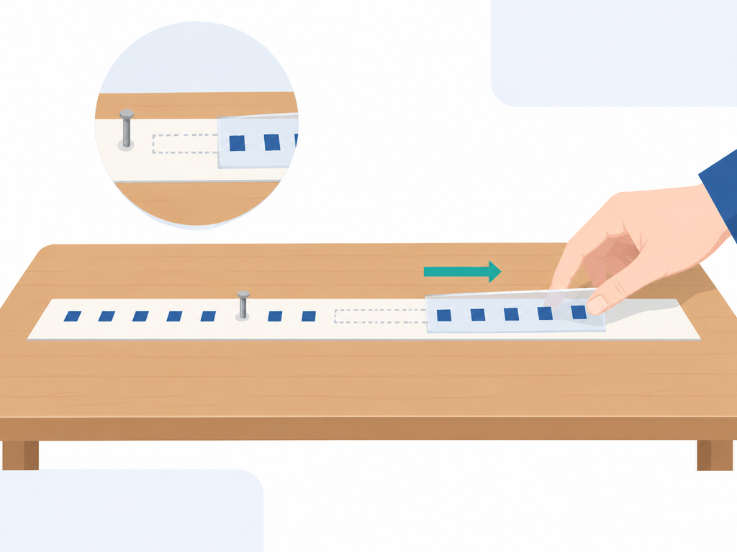
第6讲 串匹配 · KMP 算法：原理与 next 函数
动机：失配之后，三件事都还有改进余地
朴素算法每次失败后的做法
可能的优化途径
模式串 P 只右移 1 位
P 能不能多移几位
目标串指针 i 回退到 i − j + 1
i 可不可以不回退
模式串指针 j 回退到 0
j 可不可以不退到 0
一次滑过好几格，目标串上的标记不动
突破口
失配那一刻，我们其实知道不少信息
P 的前 j 个字符已经和 S 对上了，这段信息目前被整个丢掉
出处
算法名字里的三个人
而这段信息只和 模式串自己 有关，与目标串无关，可以提前算
好
Knuth（斯坦福大学，图灵奖）、Morris（卡内
基梅隆大学）、Pratt（斯坦福大学）1977 年发
表 Fast Pattern Matching in Strings，算法以
三人姓氏首字母命名。
利用模式串中子串的重复性加速匹配，这就是 KMP 的全部思
路。
源课件还提到，管纪文、苏运霖、陆汝钤三位先生翻译的
《计算机程序设计技巧》把这项工作介绍到国内。
数据结构 · 第6讲 字符串模式匹配
13

Slide 14
第6讲 串匹配 · KMP 算法：原理与 next 函数
先看一个例子：失配后 P 可以一次右移 4 位
目标串与模式串都以 abcx 开头，在模式串的最后一个字符处失配。
i = 7
S
a
b
c
x
a
b
c
x
a
b
c
y
0
1
2
3
4
5
6
7
8
9
10
11
本趟 P
a
b
c
x
a
b
c
y
右移 4 位
a
b
c
x
a
b
c
y
推理
为什么能一步移 4 位
失配前已经确认 s[0..6] = abcxabc，其中末尾三个字符是 abc
而 P 的开头三个字符也是 abc，把这两段 abc 对齐，P 就要右移 7 − 3 = 4 位
对齐后这 3 个字符不用再比，直接从 s[7] 与 p[3] 接着比
朴素算法要试 i = 1, 2, 3 三个位置才走到这里，而且每次都要把 i 拉回去。
起作用的是模式串前 j 个字符里“开头一段和结尾一段相同”这件事，它有个名字：相等前后缀。
数据结构 · 第6讲 字符串模式匹配
14

Slide 15
第6讲 串匹配 · KMP 算法：原理与 next 函数
相等前后缀要取最长的，否则会漏掉答案
S = abcabcabcabcx，P = abcabcabcx，在 j = 9 处失配。p[0..8] = abcabcabc 有两组相等前后缀。
S
a
b
c
a
b
c
a
b
c
a
b
c
x
0
1
2
3
4
5
6
7
8
9
10
11
12
方案一 k = 3
a
b
c
a
b
c
a
方案二 k = 6
a
b
c
a
b
c
a
b
c
x
方案一：取较短的相等前后缀 abc
方案二：取最长的相等前后缀 abcabc
k = 3，P 右移 j − k = 6 位，直接跳到 i = 6
VS
k = 6，P 右移 j − k = 3 位，落在 i = 3
真正的答案在 i = 3，被整个跳过去了
S[3..12] 正好等于 P，匹配成功
k 取得越大，右移位数 j − k 就越小，移动越保守。只有取最长，才能保证不跳过任何可能的匹配位置。
数据结构 · 第6讲 字符串模式匹配
15

Slide 16
第6讲 串匹配 · KMP 算法：原理与 next 函数
失配那一刻已知的信息，正好够算出 P 的下次位置
已知条件
在 p[j] 处失配
结论
下一趟怎么走
设目标串 S = s[0]s[1]…s[n−1]，模式串 P = p[0]p[1]…
p[m−1]。当前这一趟已经对上了 j 个字符，在位置 j 处失
配。
把 P 右移，让 p[0..k−1] 对齐到 s[i−k..i−1]
目标串指针 i 不动，模式串指针 j 退到 k，接着比
s[i] 与 p[k]
这等价于模式串整体右移 j − k 位
$$s_{i−j}⋯s_{i−1}=p_{0}⋯p_{j−1}, s_{i}≠p_{j}$$
失配时
p[0]
…
p[k−1]
p[k]
…
p[j−k]
…
p[j−1]
p[j]
设 p[0..j−1] 的最长相等前后缀长度为 k，即 p[0..k−1] = p[j−k..j−1]。把
这两段代进上式：
绿色是前缀，蓝色是与它相等的后缀，红色是失配的位置。下一趟
就是把绿色那一段搬到蓝色那一段的位置上。
$$s_{i−k}⋯s_{i−1}=p_{j−k}⋯p_{j−1}=p_{0}⋯p_{k−1}$$
注意
目标串末尾这 k 个字符，和模式串开头这 k 个字符本来就
相等，下一趟不必再比它们。
k 只由模式串决定，和目标串没有关系，所以可以
在匹配开始之前一次算好。
数据结构 · 第6讲 字符串模式匹配
16

Slide 17
第6讲 串匹配 · KMP 算法：原理与 next 函数
next(j)：在 p[j] 处失配后，下次从 P 的哪个字符开始比
定义
next 函数（失败函数、前缀函数）
为什么可以预处理
next 只和模式串有关
next(j) 是 p[0..j−1] 的最长相等前后缀的长度，也就是在 p[j]
处失配后，P 下次用来和 s[i] 比对的那个下标。
定义里只出现 P 的字符，目标串 S 一次都没出现
匹配开始前把 next[0..m−1] 全算出来存进数组，匹配时
失配就直接 j ← next[j]
约定 next(0) = −1，表示在 p₀ 处就失配
找不到非空的相等前后缀时 next(j) = 0
预处理的代价是 O(m)，本讲第四部分给出证明。
$$next\left(j\right)=\left\{\begin{aligned}&−1, j=0 \\ &\max\left\{k∣p_{0}⋯p_{k−1}=p_{j−k}⋯p_{j−1}, 0<k<j\right\}, \text{存在这样的 }k \\ &0, \text{其他}\end{aligned}\right.$$
读定义时要抓住的三点
数的是 p[j] 前面那一段，不包括 p[j] 自己
取最长，是为了右移位数最少，不跳过答案
next(0) = −1 不是长度，是一个让代码统一的约定
相等前后缀必须是真前缀、真后缀，即 0 < k < j。否则取整个
p[0..j−1] 自己，任何串的答案都成了 j。
记号
部分教材用失败函数 f(j)，它数的是 p[0..j] 而不是
p[0..j−1]，并且要减 1。两者的换算写在本讲最后一页。
数据结构 · 第6讲 字符串模式匹配
17

Slide 18
第6讲 串匹配 · KMP 算法：原理与 next 函数
三个例子：把最长相等前后缀数出来
j = 10
例
p[0..j−1]
最长相等前后缀
next(j)
例 1
a
x
a
x
a
y
a
x
a
x
b
1
axaxayaxax
axax
4
0
1
2
3
4
5
6
7
8
9
10
2
ababababab
abababab
8
j = 10
例 2
a
b
a
b
a
b
a
b
a
b
x
3
abcdefghxy
没有（长度 0）
0
0
1
2
3
4
5
6
7
8
9
10
j = 10
易错
三个常见的数错
例 3
a
b
c
d
e
f
g
h
x
y
b
例 2 说明相等前后缀 可以重叠，前缀 p[0..7]
与后缀 p[2..9] 重叠了 6 个字符
0
1
2
3
4
5
6
7
8
9
10
不要把 p[j] 自己算进去，例 1 数的是
axaxayaxax 而不是 axaxayaxaxb
例 2 中绿色是只属于前缀的部分，蓝色是只属于后缀的部分，中间深色是两者重叠的 6 个
字符。
例 3 十个字符互不相同，只能是 0
读法提醒：next(j) 数的是 p[j] 之前那一段“开头与结尾最多有几
个字符相同”，与 p[j] 本身是什么无关。
三个例子都用脚本按定义枚举验算过。
数据结构 · 第6讲 字符串模式匹配
18

Slide 19
第6讲 串匹配 · KMP 算法：原理与 next 函数
KMP 的匹配过程：i 不回退，j 退到 next[j]
1
对上了
s[i] 与 p[j] 相等，i 与 j 各加 1，继续往后比
两个不变量
整个匹配过程中始终成立
2
失配且 j > 0
i 只增不减，最多从 0 走到 n
i 不动，j ← next[j]，用 P 更靠前的那个字符接着和 s[i] 比
j 的增加与 i 同步，j 的减少只发生在失配时，且永远
不小于 −1
3
失配且 j = 0
next[0] = −1 使 j 变成 −1，随后 i 与 j 一起加 1，等价于 P 整体右移一位
第四部分的复杂度证明，全部依据这两条。
4
匹配成功
j 增到 m 时匹配成功，返回 i − m
由此得到
i = 0
已经比对过的目标串字符 一次都不会重新比
S
c
a
b
a
b
S 可以是一个只允许顺序读一遍的字符流，这是
KMP 常用于流式处理的原因
0
1
2
3
4
P
a
b
a
b
j ← next[j] 之后不要立刻让 i 前进。这一步只是换
一个模式串位置，s[i] 还要和新的 p[j] 再比一
次。
在 p₀ 处就失配的特例：j = 0，next[0] = −1，于是 j 先变成 −1，再与 i 一起加 1，
下一趟从 s[1] 开始。
数据结构 · 第6讲 字符串模式匹配
19

Slide 20
第6讲 串匹配 · KMP 算法：原理与 next 函数
KMP 的代码只比朴素算法少一层循环
KMP 主过程
关键一行
j == -1 把两种情况合并了
const int maxm = 1e4 + 10;
int KMP(char *S, char *P, int n, int m) {
int next[maxm], i = 0, j = 0; /* i、j 分别扫描 S 和 P */
buildNext(P, next, m); /* 计算失败函数，O(m) */
while (j < m && i < n) {
if (j == -1 || S[i] == P[j]) i++, j++;
else j = next[j]; /* 确定 P 下次匹配的位置 */
}
return (j == m) ? i - m : -1;
}
j 为 −1 时不比字符，直接让 i 与 j 各加 1
于是“在 p₀ 处失配”不用单独写一个分支
这也是 next[0] 取 −1 而不是 0 的原因。
循环结束时 j = m
匹配成功，首位置是 i − m
循环结束时 i = n
P 不在 S 中，返回 −1
易错
循环条件要同时写 j < m 和 i < n，少一个就会越
界或漏判
外层不再枚举对齐位置，只剩一个 while。对齐位置的信息被折
叠进了 j 的取值。
i++, j++ 用的是逗号运算符，两句都要执行，写成
i++; j++; 需要加大括号
数据结构 · 第6讲 字符串模式匹配
20

Slide 21
第6讲 串匹配 · KMP 算法：原理与 next 函数
例题：S = abaaabab、P = abab 的两种算法逐步对照
次
i / j
s[i] 与 p[j]
结果与动作
朴素算法
起点 i
对上的字符数
比较次数
1–3
0/0 → 2/2
a、b、a 连三对相
等
i、j 各前进到 3
第 0 趟
0
3
4
第 1 趟
1
0
1
4
3 / 3
a 与 b
不等，j ← next[3] = 1
第 2 趟
2
1
2
5
3 / 1
a 与 b
不等，j ← next[1] = 0
第 3 趟
3
1
2
6
3 / 0
a 与 a
相等，i、j 各加 1
第 4 趟
4
4
4
7
4 / 1
a 与 b
不等，j ← next[1] = 0
合计 13 次字符比较
8
4 / 0
a 与 a
相等，i、j 各加 1
b、a、b 连三对相
等
对照
同一组输入的两个数字
9–11
5/1 → 7/3
j 增到 4 = m，匹配成功
朴素算法 13 次 字符比较，指针 i 回退了 3 次
KMP 11 次 字符比较，指针 i 一次都没回退
next(abab) = [−1, 0, 0, 1]。i 的取值序列是 0 1 2 3 3 3 4 4 5 6 7，只增不减。
两者都返回 4。小例子上差距不明显，规模一大就按 n·m 与 n + m
的比例拉开。
两组数字都由脚本逐步模拟得到，可以照着表格手工复算一遍。
数据结构 · 第6讲 字符串模式匹配
21

Slide 22
第6讲 串匹配 · KMP 算法：原理与 next 函数
两道练习：把 next 的值手算出来
练习一
吉林大学 2021 级期末考试题
练习二
写出 P = abcabcd 的完整 next 数组
模式串 abcabcaaa 用 KMP 匹配，若在 j = 7 处失配，下一次该
用模式串的哪个位置与失配位置比对？下标从 0 开始。
从左往右逐列填，每一列只看它左边那一段子串。
A. 0 B. 2 C. 3 D. 4
j
0
1
2
3
4
5
6
j = 7
p[j]
a
b
c
a
b
c
d
P
a
b
c
a
b
c
a
a
a
next(j)
−1
0
0
0
1
2
3
0
1
2
3
4
5
6
7
8
后三列是怎么来的
解答
1
next(4) 看 p[0..3] = abca，最长相等前后缀是 a，长度 1
p[0..6] = abcabca 的最长相等前后缀是 abca，长度 4；前
缀 p[0..3] 与后缀 p[3..6] 在下标 3 处重叠，这是允许的
2
next(5) 看 p[0..4] = abcab，最长相等前后缀是 ab，长度 2
3
next(6) 看 p[0..5] = abcabc，最长相等前后缀是 abc，长度 3
next(7) = 4，下次用 p[4] 与失配位置比对，选 D
手算时先把 next(0) = −1 和 next(1) = 0 写上，这两个值对任何模式串都成立。
数据结构 · 第6讲 字符串模式匹配
22

Slide 23
第四部分
next 数组的计算与复杂度
04
从 O(m²) 的暴力法，递推到 O(m) 的标准写法
暴力法为什么慢
由 next(j) 推出 next(j+1)
两个 O 的完整证明
数据结构 · 第6讲 字符串模式匹配
23

Slide 24
第6讲 串匹配 · next 数组的计算与复杂度
直接按定义算 next，代价是 O(m²)
暴力方案
从长到短逐个试
代价
两层循环套一次串比较
对每个 j，先看长度 j − 1 的前缀是不是等于同长度的后缀，不等
就缩短一格再看
每个 j 最多试 j − 1 个长度，每次比较最多 j 个字符
全部 m 个位置加起来是 O(m²)
第一个相等的长度就是 next(j)，一个都不相等就是 0
m 和 n 同阶时，光预处理就抵消了 KMP 相对朴素算法的全部优势。
长度
前缀
后缀
是否相等
思路
换成递推
4
abaa
baab
✗
next(j) 和 next(j+1) 看的是相差一个字符的两段子串，
它们之间应该有关系
3
aba
aab
✗
假定 next(j) = k 已经算出来，看看能不能直接得到
next(j+1)
2
ab
ab
✓
1
a
b
✗
例：p[0..4] = abaab，从长到短第一个相等的是长度 2，所以 next(5) = 2
下面分两种情形讨论，分界线是模式串里 p[k] 与 p[j]
这两个字符是否相等。
长度 1 那一行虽然不等，但已经用不上了，因为从长到短第一
个相等的就是答案。
数据结构 · 第6讲 字符串模式匹配
24

Slide 25
第6讲 串匹配 · next 数组的计算与复杂度
情形一：p[k] 等于 p[j] 时，长度直接加一
已知
next(j) = k 的含义
结论
前后缀各往右扩一个字符
p[0..j−1] 的最长相等前后缀长度是 k，也就是 p[0..k−1] =
p[j−k..j−1]。
前缀由 p[0..k−1] 变成 p[0..k]，后缀由
p[j−k..j−1] 变成 p[j−k..j]
两端各加上的那个字符相等，所以扩完之后仍然相等，
长度加 1
P
p[0]
…
p[k−1]
p[k]
…
p[j−k]
…
p[j−1]
p[j]
绿色和蓝色是那对相等的前后缀，深色的两格就是要比较的 p[k] 与 p[j]。
例
P = abaabcac，求 next(5)
$$p_{k}=p_{j} ⟹ next\left(j+1\right)=k+1$$
已知 next(4) = 1，即 k = 1
p[1] = b，p[4] = b，两者相等
j = 4
所以 next(5) = k + 1 = 2，对应 p[0..4] = abaab 的
相等前后缀 ab
P
a
b
a
a
b
c
a
c
0
1
2
3
4
5
6
7
右侧例子的图示。绿色是前缀 p[0]，蓝色是与它相等的后缀 p[3]，两个深色格就是要比
较的 p[1] 与 p[4]。
这一情形对应 buildNext 里 next[j+1] = ++k 那一
行。
数据结构 · 第6讲 字符串模式匹配
25

Slide 26
第6讲 串匹配 · next 数组的计算与复杂度
情形二：p[k] 不等于 p[j] 时，退到次长的相等前后缀
关键一步
次长的相等前后缀长度就是 next(k)
例
P = abcdabceabcdabcd，求 next(16)
设 p[0..j−1] 第二长的相等前后缀长度为 h，它一定比 k
短
失配位置的字符是 p[15] = d，前面那一段是 p[0..14] =
abcdabceabcdabc。
它是 p[0..j−1] 的后缀 p[j−h..j−1]；而 p[j−k..j−1] =
p[0..k−1]，所以 p[j−h..j−1] 也等于 p[k−h..k−1]
1
第 1 步
于是 h 既是 p[0..k−1] 的前缀长度又是它的后缀长度，
取最大就有 h = next(k)
k = next(15) = 7，p[7] = e，与 p[15] = d 不等
2
第 2 步
h = next(7) = 3，p[3] = d，与 p[15] = d 相等
$$h=next\left(k\right), p_{h}=p_{j} ⟹ next\left(j+1\right)=h+1$$
第 3 步
3
next(16) = h + 1 = 4，对应相等前后缀 abcd
若 p[h] 仍不等于 p[j]，就再取 r = next(h) 继续往回
退，一直退到 −1 为止。
为什么不会太慢
每退一次 k 至少变小 1，而 k 每轮最多加 1。退的总次数因
此被加的总次数卡住，这正是下一页 O(m) 证明的关键。
数据结构 · 第6讲 字符串模式匹配
26

Slide 27
第6讲 串匹配 · next 数组的计算与复杂度
把“不断退回去”写成一个 while 循环
next 数组的计算
k = next(j)
void buildNext(char *P, int next[], int m) {
int k = next[0] = -1;
for (int j = 0; j < m - 1; j++) {
/* 求 next[j+1]，此刻必有 k = next[j] */
while (k >= 0 && P[k] != P[j])
k = next[k]; /* 换成更短的相等前后缀 */
next[j + 1] = ++k; /* 两种情形合并成这一句 */
}
}
k ≥ 0 且 p[k] ≠
p[j] ?
否
next(j+1) ← k + 1
是
k ← next(k)
三处要点
说明
源课件给了两个版本
k = next[k]：当前这对相等前后缀用不上，换成更短的
一对
源课件第 68 页在循环体开头还写了一句 k = next[j];，第 69 页指出它可
以省去：上一轮结束时 k 已经等于 next[j]。上面用的是省去之后的版本。
k >= 0：退到 −1 就停，表示一个字符都接不上
next[j+1] = ++k：p[k] = p[j] 时 k 加 1；退到 −1 时
++k 得到 0
这个版本只算到 next[m−1]。后面几个应用要用到 next[m] 或 next[n]，调用时必须把第三个参数写成 m + 1。
数据结构 · 第6讲 字符串模式匹配
27

Slide 28
第6讲 串匹配 · next 数组的计算与复杂度
buildNext 是 O(m)，KMP 总共 O(n+m)
预处理
buildNext 的关键运算不超过 2m 次
匹配
KMP 主循环的关键运算不超过 2n 次
关键运算是字符比较 P[k] != P[j]，它的次数取决于 k 增加与
减少的次数之和。
1
i 从 0 出发，循环内永不减小，最多增加 n 次，每次加 1
2
j++ 与 i++ 同步执行，所以 j 最多也增加 n 次
1
++k 在 for 循环体内，最多执行 m 次，所以 k 最多增加 m
次，每次加 1
3
j 最小从 −1 开始，迭代中永远不小于 −1，故 j 减少（j =
next[j]）的次数不超过增加的次数
2
k 的初值是 −1，过程中永远不会小于 −1
合计不超过 2n 次，即 O(n)。
3
由 2 可知 k 减少（k = next[k]）的次数不超过增加的次
数，也就是不超过 m 次
算法
预处理
匹配
合计
合计不超过 2m 次，即 O(m)。
朴素算法
无
O(nm)
O(nm)
这类论证叫摊还分析：单次 while 可能转很多圈，但整个过
程的总圈数有上界。
KMP
O(m)
O(n)
O(n + m)
两个结论的前提：关键运算按字符比较计数，单次字符比较是 O(1)，并额外用 O(m) 空间存 next 数组。若 m 极小且只判断是否出
现，朴素算法的常数更小。
数据结构 · 第6讲 字符串模式匹配
28

Slide 29
第6讲 串匹配 · next 数组的计算与复杂度
例题：手算 P = abaabcac 的 next 数组
逐列推进，每一轮开始时 k 恰好等于上一轮算出的 next[j]。
j
p[j]
k 的变化
next[j+1]
校验的子串
j
0
1
2
3
4
5
6
7
0
a
−1
0
a
p[j]
a
b
a
a
b
c
a
c
1
b
0 → −1
0
ab
next(j)
−1
0
0
1
1
2
0
1
2
a
0
1
aba
3
a
1 → 0
1
abaa
自查办法
每算一个就回头数一遍
4
b
1
2
abaab
next[5] = 2，对应 p[0..4] = abaab，前缀 ab 等于后缀
ab，长度确实是 2
5
c
2 → 0 → −1
0
abaabc
next[6] = 0，对应 p[0..5] = abaabc，末尾是 c 而开头
是 a，接不上
6
a
0
1
abaabca
7
c
1 → 0 → −1
0
abaabcac
若还要用到 next[8]，把循环条件改成 j < m。abaabcac 没有非空的相等
前后缀，所以 next[8] = 0。
箭头表示这一轮里 k 被 k = next[k] 改了几次，红色的三行走的是情形二
第 3、5、7 行的 k 退了不止一次，正是情形二。把这三行的退化过程按上一页的图走一遍，递推就算吃透了。
数据结构 · 第6讲 字符串模式匹配
29

Slide 30
第五部分
next 的改进与 KMP 的隐藏应
用
05
把失败比对的教训也用上，顺便解决几道面试常考题
原始 next 的浪费
改进的 next2 函数
出现次数、回文前缀、循环节
数据结构 · 第6讲 字符串模式匹配
30

Slide 31
第6讲 串匹配 · next 的改进与 KMP 的隐藏应用
原始 next 的浪费：有些失配是可以预先看出来的
i = 7
问题
只用了成功的经验，没用失败的教训
S
a
b
a
x
a
b
a
b
a
x
a
b
a
在 p[j] 处失配说明 s[i] ≠ p[j]，这是一条确定
的信息
0
1
2
3
4
5
6
7
8
9
10
11
12
本趟 P
a
b
a
x
a
b
a
x
若 p[k] = p[j]，则必有 s[i] ≠ p[k]，下一趟第
一次比对一定失败
next(7) = 3 后
a
b
a
x
a
b
a
x
原始 next 只保证“前面那一段能对上”，没有管新的那个字符
会不会立刻失配。
P = abaxabax，在 j = 7 处失配。next(7) = 3，P 右移 4 位，新的 j = 3，对应的字符仍是 p[3]
= x。
改法
挑相等前后缀时多加一个条件
前缀后面的那个字符 p[k]，不能等于当前失配位置
的字符 p[j]。
s[7] ≠ p[7] = x，而 p[3] 也是 x，所以 s[7] ≠ p[3]。右移之后的
第一次比对必然再次失败。
改进后的函数记作 next2，也写作 nextval。它
只改预处理，KMP 主循环一个字符都不用动。
数据结构 · 第6讲 字符串模式匹配
31

Slide 32
第6讲 串匹配 · next 的改进与 KMP 的隐藏应用
改进的 next2：在相等前后缀之外再要求 p[k] ≠ p[j]
$$p_{0}⋯p_{k−1}=p_{j−k}⋯p_{j−1} \text{且} p_{k}≠p_{j}, 0<k<j$$
例 A
P = abcx，在 j = 3 失配
p[0..2] = abc 没有非空的相等前后缀
情形
next2(j)
匹配时的效果
p[0] = a 与 p[3] = x 不等，next2(3) = 0
j = 0
−1
P 整体右移一位
至少可以把 p[0] 搬到失配位置再比一次。
存在满足上式的 k
最大的那个 k
j 退到 k，继续比 s[i]
P 移到失配位置，p[0] 与
s[i] 比
例 B
P = abca，在 j = 3 失配
不存在，但 p[0] ≠ p[j]
0
p[0..2] = abc 同样没有非空的相等前后缀
P 整体移过失配位置，i 前
进一格
但 p[0] = a 与 p[3] = a 相等，next2(3) = −1
不存在，且 p[0] = p[j]
−1
p[0] 放到失配位置也必然失败，直接把 P 整体移过失配位
置。
后两行是原始 next 里没有的。它们把“连 p[0] 都注定失
配”这种情况也提前算掉了。
next2(j) 永远不大于 next(j)，因为它是在更严
格的条件下取最大值。
数据结构 · 第6讲 字符串模式匹配
32

Slide 33
第6讲 串匹配 · next 的改进与 KMP 的隐藏应用
三个例子：next2 与 next 差在哪里
j = 10
例
next(j)
next2(j)
原因
例 1
a
x
a
x
a
y
a
x
a
x
b
p[4] ≠ p[10]，条件已满足，沿
用
0
1
2
3
4
5
6
7
8
9
10
1
4
4
next(10) = 4，检查 p[4] = a 与 p[10] = b，不等，条件满足，next2(10) = 4。
p[4] = p[10]，退到 next(4) =
2
2
4
2
j = 10
例 2
a
x
a
x
b
y
a
x
a
x
b
回顾
3
1
p[3] = p[7]，退到 next(3) = 1
0
1
2
3
4
5
6
7
8
9
10
next(10) = 4，但 p[4] = b 与 p[10] = b 相等，只好退到 next(4) = 2；p[2] = a 与 b 不等，
next2(10) = 2。
效果
回顾那一例省掉了什么
用原始 next：j 退到 3，与 s[7] 比一次，必然失
败，再退到 1
j = 7
用 next2：j 直接退到 1，少比了一次注定失败的字符
回顾
a
b
a
x
a
b
a
x
模式串里重复片段越多，省掉的次数越多。
0
1
2
3
4
5
6
7
next(7) = 3，但 p[3] = x 与 p[7] = x 相等，退到 next(3) = 1；p[1] = b 与 x 不等，next2(7) =
1。
三个例子的 next 与 next2 都用脚本按定义枚举验
算过。
数据结构 · 第6讲 字符串模式匹配
33

Slide 34
第6讲 串匹配 · next 的改进与 KMP 的隐藏应用
buildNext2：算出 k 之后再多问一句
改进的 next 数组
那一行在做什么
void buildNext2(char *P, int next2[], int m) {
int k = next2[0] = -1;
for (int j = 0; j < m - 1; j++) {
while (k >= 0 && P[k] != P[j])
k = next2[k];
/* ++k 之后的 k 就是原始的 next[j+1] */
next2[j + 1] = (P[j + 1] != P[++k]) ? k : next2[k];
}
}
1
++k 之后的 k 就是原始 next 会给出的下一个位置
2
若 P[j+1] != P[k]，这个 k 满足附加条件，直接采用
3
若两者相等，说明退到 k 之后会在同样的地方再失配一
次，改取已经算好的 next2[k]
p[j]
a
b
a
a
b
c
a
c
易错
0
1
2
3
4
5
6
7
while 里退的是 next2[k] 而不是 next[k]，全程只用
一个数组
next
−1
0
0
1
1
2
0
1
三目运算符里的 ++k 只写一次，两个分支都会让 k 前进
next2
−1
0
−1
1
0
2
−1
1
循环条件写成 j < m - 1 时只算到 next2[m−1]
P = abaabcac 的两个数组，标红三处取值不同，正好对应 p[k] =
p[j]。源课件第 96 页把最后一行写成 if-else 两句，第 97 页合并成三
目运算符，两者等价。
主循环里把 next 换成 next2 即可，KMP 的 O(n+m)
结论不受影响。
数据结构 · 第6讲 字符串模式匹配
34

Slide 35
第6讲 串匹配 · next 的改进与 KMP 的隐藏应用
拓展：输出 P 在 S 中出现的全部位置
吉林大学 20 级数据结构上机考试题。相邻两次出现允许重叠。
统计出现次数并输出位置
只改了三处
int KMP_all(char S[], char P[], int n, int m) {
int next[N], i = 0, j = 0, cnt = 0;
buildNext(P, next, m + 1); /* 多算一位，要用到 next[m] */
while (j < m && i < n) {
if (j == -1 || S[i] == P[j]) i++, j++;
else j = next[j];
if (j == m) { /* 本次匹配成功 */
cnt++;
printf("%d\n", i - m); /* 输出这次出现的位置 */
j = next[j]; /* 假装此处失配，继续往后找 */
}
}
return cnt;
}
匹配成功时不返回，先记下位置 i − m
然后令 j = next[m]，相当于假装在末尾失配
这要求 next 数组 多算一位，算到 next[m]
S
P
输出的位置
次数
abcabcabcabc
abcabc
0, 3, 6
3
aaaaa
aa
0, 1, 2, 3
4
例
为什么 j ← next[m] 能找到重叠的出现
mississippi
issi
1, 4
2
S = aaaaa，P = aa，next 算到第 2 位是 [−1, 0, 1]
脚本与暴力枚举对拍的结果
i = 2 时第一次成功，记下位置 0，再令 j = next[2] = 1
若要求出现位置不重叠，成功后应把 j 置 0 而不是
next[m]，第二行的答案会变成 0 与 2。
相当于 P 只右移 1 位而不是 2 位，于是位置 1、2、3 也都能被找到。
数据结构 · 第6讲 字符串模式匹配
35

Slide 36
第6讲 串匹配 · next 的改进与 KMP 的隐藏应用
next 数组顺便回答的几个问题
直接读数组
长度为 n 的串，三个量都在 next 里
应用一
最长回文前缀（搜狗校园招聘笔试题）
最长相等前后缀的长度：next[n]
构造新串 t = p + 分隔符 + reverse(p)，分隔符取一个 p 中不出
现的字符
第二长相等前后缀的长度：next[next[n]]
最长重复前缀的长度：next 数组中的 最大值
t 的最长相等前后缀长度，就是 p 的最长回文前缀的长度
t 的前缀取自 p 的开头，后缀取自 p 的结尾倒过来，两者相等正说明这一段正着
反着一样。
S
a
b
c
a
b
c
a
b
c
0
1
2
3
4
5
6
7
8
应用二
最短回文串（LeetCode 214）
next
−1
0
0
0
1
2
3
4
5
设最长回文前缀长度为 L，把 p 的后 n − L 个字符倒过来接到最
前面
再多算一位得到 next[9] = 6。于是最长相等前后缀是 abcabc（长度 6），第二长是
next[6] = 3，数组最大值也是 6。
例：p = aacecaaa，L = 7，只需补 1 个字符，得到 aaacecaaa
补的字符数 n − L 就是答案。
这三条都要用到 next[n]，记得把 buildNext 的参数写成 n +
1。
分隔符不能省。省掉之后前缀和后缀可能跨过 p 与 reverse(p) 的分界，会得到超过 n 的长度。
数据结构 · 第6讲 字符串模式匹配
36

Slide 37
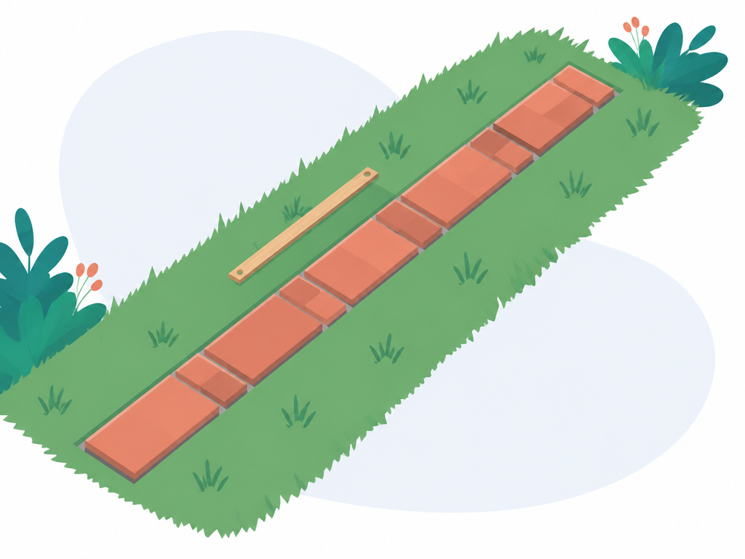
第6讲 串匹配 · next 的改进与 KMP 的隐藏应用
用 next 判断一个串能不能由循环节重复构成
定义
循环节与循环周期
LeetCode 459
若字符串 S 可由它的一个最小子串 P 重复 k 次构成，P 称为 S 的循环
节，k 称为循环周期。
bool repeatedSubstringPattern(char *s) {
int next[N], n = strlen(s);
buildNext(s, next, n + 1); /* 多算一位，要用到 next[n] */
int L = n - next[n];
return next[n] > 0 && n % L == 0;
}
例：S = abcabcabcabc 的循环节是 abc，周期是 4
S
a
b
c
a
b
c
a
b
c
a
b
c
更正
源课件第 82 页的调用写少了一位
0
1
2
3
4
5
6
7
8
9
10
11
更正：源课件写作 buildNext(s, next, n);，但它的循环是 j <
m - 1，只填到 next[n−1]，next[n] 是未初始化的值。应传 n
+ 1，第 72 页同样。
n = 12，next[12] = 9，前 9 个与后 9 个字符相等，空出的 L = 3 就是循环节长度。
$$L=n−next\left[n\right], next\left[n\right]>0 \text{且} n\operatorname{mod}{L}=0$$
结论
成立时循环节长 L、周期 n / L；不成立即不是任何子串的整数次重
复
练手：abab、aba、aaa、abcab 的 next[n] 依次是 2、1、2、2。
量一段最小重复单元，整条路正好是它的整数倍
数据结构 · 第6讲 字符串模式匹配
37

Slide 38
第6讲 串匹配 · next 的改进与 KMP 的隐藏应用
两种算法的适用场合，以及和教材记号的换算
字符集
单次比对成功概
率 1/k
朴素算法
KMP
两套记号
next(j) 与教材中的失败函数 f(j)
next(j)：p[0..j−1] 的最长相等前后缀的长度
二进制串 k = 2
0.500
接近最坏
O(nm)
O(n+m)
f(j)：p[0..j] 的最长相等前后缀的长度 减 1
DNA 碱基 k = 4
0.250
偏慢
O(n+m)
$$f\left(j\right)=next\left(j+1\right)−1$$
英文小写 k = 26
0.038
接近 O(n)
O(n+m)
字符集越小，单次比对成功的概率越高，朴素算法越接近最坏情况
$$next\left(j\right)=\left\{\begin{aligned}&−1, j=0 \\ &f\left(j−1\right)+1, j≥1\end{aligned}\right.$$
怎么选
字符集大、模式串短：朴素算法常数小，够用
字符集小、模式串里重复片段多（二进制串、基因串）：
KMP 的优势最大
做题前先看清题目用的是哪一套记号。两者只差一
个平移，但下标对不上就会整体错位一格。
两者的最好情况都是 O(n)，差别全在最坏情况和常数上。
数据结构 · 第6讲 字符串模式匹配
38

Slide 39
第6讲 串匹配
自测题
先自己写出答案再看解答。另外自问两题：KMP 为什么能保证目标串指针 i 不回退？换成 next2 之后 KMP 主循环要不要改？
Q1
Q2
Q3
朴素算法失配后 i 和 j 分别怎么变？为
什么这会拖慢算法？
next(j) 的定义是什么？next(0) 为什
么规定成 −1？
P = abcabcaaa 在 j = 7 处失配，下一
次用 P 的哪个位置比对？
答：i 退到 i − j + 1，j 归 0。i 回退使已
经比对过的字符要重新比，最坏共 (n
− m + 1)·m 次比较，即 O(nm)。
答：p[0..j−1] 的最长相等前后缀的长
度。−1 是约定，使 j 变成 −1 后 i、j 各
加 1，等价于 P 整体右移一位。
答：p[0..6] = abcabca 的最长相等前
后缀是 abca，长度 4，所以 next(7)
= 4，用 p[4]。前后缀重叠是允许的。
Q4
Q5
Q6
buildNext 里有两层循环，为什么时间
仍是 O(m)？
原始 next 在什么情况下会白比一次？
next2 加了什么条件？
怎样用 next 判断串 S 能否由一个子串
重复构成？
答：关键运算次数等于 k 的增加次数加
减少次数。++k 每轮至多一次，增加不
超过 m 次；k 不小于 −1，减少次数不
超过增加次数。
答：当 p[k] = p[j] 时，由 s[i] ≠
p[j] 可知 s[i] ≠ p[k]，退到 k 后必然
再失配。next2 要求 p[k] ≠ p[j]。
答：取 L = n − next[n]。若 next[n]
> 0 且 n % L == 0 则可以，循环节长
L、周期 n / L。next 要算到第 n 位。
数据结构 · 第6讲 字符串模式匹配
39

Slide 40
第6讲 串匹配
本讲小结
概念
要点
1
朴素算法慢在 i 回退，已经比对过的字符被重新比了一遍
2
next(j) 只与模式串有关，所以可以在匹配之前一次算好
模式匹配
在 S 中找 P 第一次出现的下标，找不到返回 −1
3
失配时 j ← next[j] 等价于 P 右移 j − next[j] 位，取最长前
后缀才不会漏解
朴素算法
失配时 i 退到 i − j + 1、j 归 0；最坏 O(nm)，平均比较不超过 2n
next(j)
p[0..j−1] 的最长相等前后缀长度，next(0) = −1，只与模式串有关
4
两个 O 的证明用的是同一句话：指针的减少次数不超过增加次
数
KMP
失配时 i 不动、j ← next[j]；O(m) 预处理加 O(n) 匹配，合计 O(n+m)
5
next2 把失败比对的信息也用上，代价只是预处理时多比一次
字符
next2(j)
再要求 p[k] ≠ p[j]，避开那次注定失败的比对
复习方法
本讲义对源课件的更正与补充
随便写一个模式串，先手算 next 再手算 next2，两行逐位
对照
第 82、72 页的 buildNext(s, next, n) 只能填到倒数第二位，要用
next[n] 必须传 n + 1
再用它跑一遍 KMP，把每一步的 i 与 j 写成一张表
补充：两种算法在同一组输入上的逐步对照、next 的完整手算例题、
循环节与回文前缀的对拍验证
这两件事能独立做对，本讲的内容就算掌握了。
下一讲进入树和二叉树的定义与性质。本讲“先花 O(m) 预处理，再让每次查询变快”的思路，在后面的查找树和散列里会反复出现。
数据结构 · 第6讲 字符串模式匹配
40

